Slide 1
江苏省常州市新北区吕墅中学
於 剑
青年教师与论文写作

Slide 2
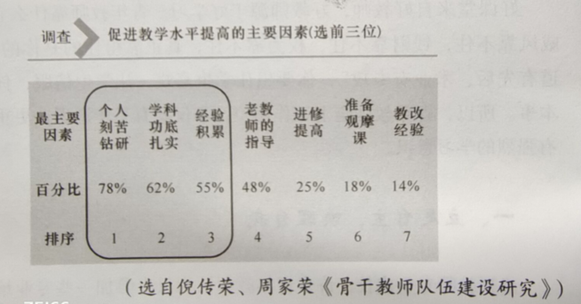
徐世贵说，青年教师靠什么立住脚跟？威风靠不住，钱财靠不住，权力靠不住，真正靠得住的是你的专业。青年教师一定要记住，成长比成功更重要。
李嘉诚说：“鸡蛋，从外面打破是食物，从里面打破是生命。”
人生没有彩排，每天都是直播。给人生一个期望，人生会还你一道风景。
特级教师张思明说，“一个人的目标有多高，他的潜能发挥得就有多充分。”
朱特说，青年教师成长的关键三因素：主观意愿（内驱力）、平台、名师。

Slide 3
一、什么是论文？
二、如何选题？
三、如何构思布局？
四、如何案例撰写？
五、如何修改？
六、投稿发表？
六个基本问题

Slide 4
论文是指教师围绕在实践中围绕某一方面或某个问题总结出的经验。作者观点、主张、思想的文本呈现。
包括教学研究论文、课题研究论文、学位论文等。
论文

Slide 5
论文的题目便是作者表达的总观点，是接下来一级观点支撑的对象，更是子观点支撑一级观点的终极目标。
基本原则：
独特、意义、新颖
选 题

Slide 6
选 题
论文的题目便是作者表达的总观点，是接下来一级观点支撑的对象，更是子观点支撑一级观点的终极目标。
40%
60%
教学研究论文
课题研究论文
从教学疑问出发；
从专业阅读出发；
从教学研讨出发；
从教材分析出发；
从实验教学出发。
从课题名称出发；
从课题背景出发；
从课题内容出发；
从课题达成出发；
从课题疑惑出发。

Slide 7
举例说明：
1、专业阅读：教育教学类专业期刊、报纸、公众号、网站、专家讲座等。都能掘取到社会关注教育教学的热点、难点、痛点。
2、教学实践：平时上的最满意的一节课、最不满意的一节课，都可以成为落字成文的反思文稿。三五节课下来，慢慢就可以考虑提炼出近段时间自己教学的聚焦点，整理出来，就是不错的研究主题。如，健康教育如何在生物教学中渗透？；信息化教学在生物教学中如何融合？等等
3、实验教学：省级课题重点就在研究，如何实现实验探究教学的深度学习？从问题的提出如何走向深度学习？器具的选用组装如何走向深度学习？实验方案的设计与呈现如何走向深度学习？实验的评价交流又如何走向深度学习？等。还可以思考，如何在实验探究教学中提升学生的批判性思维？创新性思维？理解性思维？等
选题指南
一、信息技术与学科教学
二、双减背景下与学科作业设计
三、指向立德树人的学科教学
四、美育、劳育与学科教学
五、范导式教学与学科教学
六、单元教学设计与学科教学
七、深度学习与学科教学
八、课程思政与学科教学
九、校本社团与学科教学
十、专业发展与学科教学

Slide 8
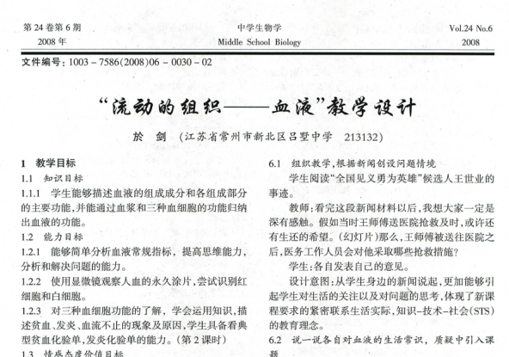
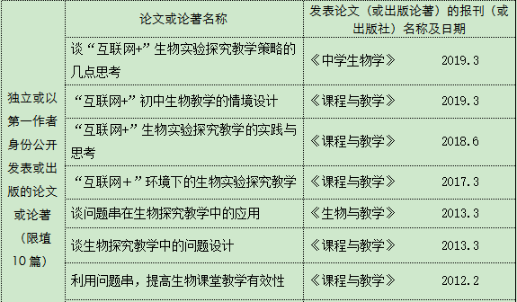
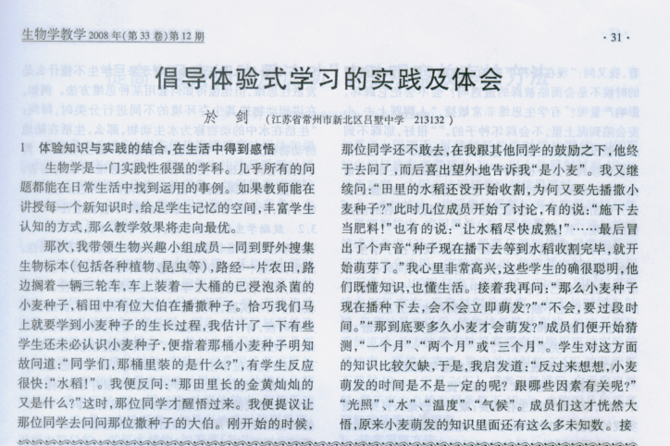
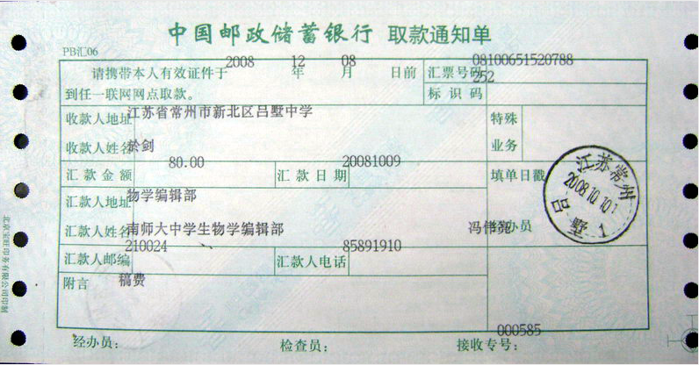

Slide 9
构思布局，是教学论文的主体框架，是一级论点呈现的主要通道，是子论点生成的起点。
构思布局，就是列提纲。
提纲的优劣标准：1、紧贴论文题目，关键词与论题高度匹配；2、要有层次性，给人一种立体的构造感；3、并列型提纲，力求句式整齐，意思明朗。
布局构思

Slide 10
2018年常州市学带、骨干笔试
最后一题，撰写论文提纲
1.经验 1.1直接经验 1.2 间接经验
2.反思 2.1文本反思 2.2视频反思 2.3研讨反思
“经验+反思=成长”
3.成长 3.1名师成长案例 3.2个人成长心路
0
4.启示 结语。

Slide 11
案例撰写，是教学论文的精华。
理论性的内容，很多教师不易
把握；实践性的内容，确实每位教师喜闻乐见的材料。
案例的取材来源，主要来源公
开课、评优课、研究课、视频课、微课等。
案例撰写的另外一个重要途径，便是听课或阅读。
案例撰写

Slide 12
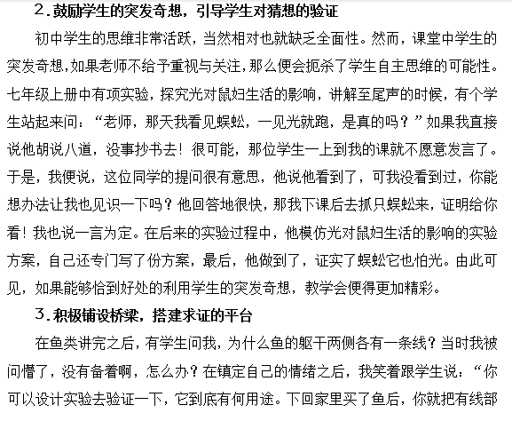
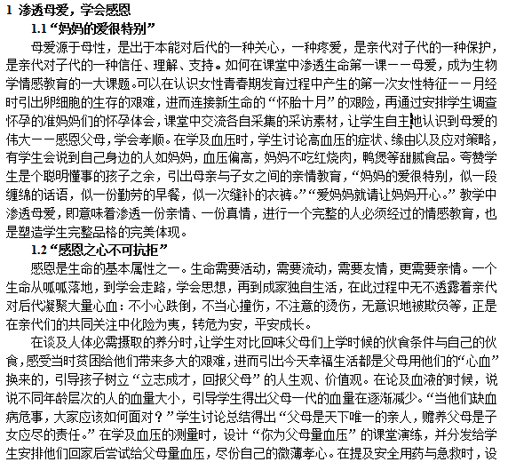

Slide 13
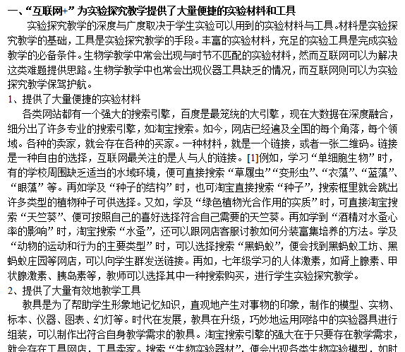
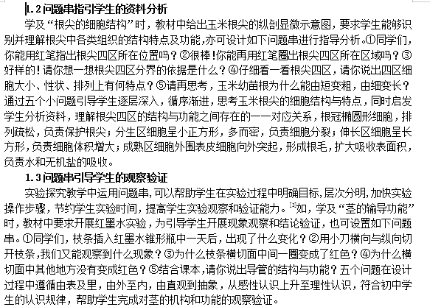

Slide 14
修改的重点主要在于论证。
所选的案例一定做到能够与论点匹配，杜绝牛头不对马嘴。
写作的基本要求：
清晰、客观、真实、
字数、格式。
修 改

Slide 15
信 达 雅 （东北师范大学 丁奕然博士）
信（选题）：时效性、关键性、实用性、人文性、价值观
可从三维层级“知识、能力、情感”目标出发
达（逻辑）：事理相证、因果相因、情理相谐
注重实证化、定量化研究
雅（呈现）：标题吸引眼球、小标题高度概括、
结构均衡、教学案例明确有效

Slide 16
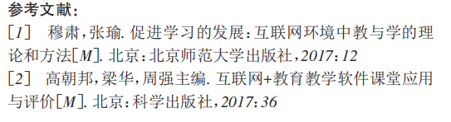
论文格式是否精致、符合要求，如有摘要、关键词、引文、参考文献；
参考文献
不止一位杂志编辑跟我说过：“我只要看看作者文后的参考文献，我就知道这个作者是不是认真在写这篇论文了！”（南京大学 吕林海教授）
摘要、引文、
参考文献

Slide 17
投稿是种心态，是份责任，也是教育行走的方式。
发表意味着自己提出的观点或主张得到了权威部门的认可，得到了学术资深专家的认可，更是得到了传播与交流。
投 稿

Slide 18
化学类核心期刊：
化学教学 华师大主办
化学教育 北师大主办 www.hxjy.org
省级期刊：
化学教与学 南师大主办
微信公众号+官网 投稿指南
推荐1

Slide 19
物理类核心期刊：
物理教师 苏大主办
物理教学探讨 西南大学主办
中学物理 哈师大主办
中学物理教与学 陕西师大主办
省级期刊：
物理通报 河北师大主办
物理之友 南师大主办
微信公众号+官网 投稿指南
推荐2

Slide 20
生物类核心期刊：
生物学教学 华师大主办
生物学通报 北师大主办
中学生物教学 陕西师大主办
省级期刊：
中学生物学 南师大主办
微信公众号+官网 投稿指南
推荐3

Slide 21
地理类核心期刊：
地理教学 华师大主办
中学地理教学参考 陕西师大主办
省级期刊：
地理教育 重庆师大主办
微信公众号+官网 投稿指南
推荐4

Slide 22
课程与教学
教学月刊
教学与管理
中小学教师培训
推荐5

Slide 23
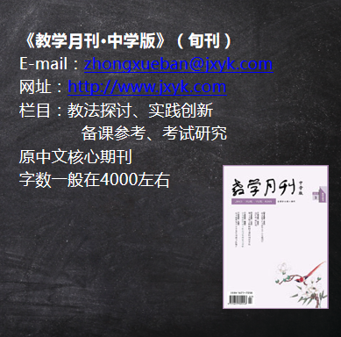

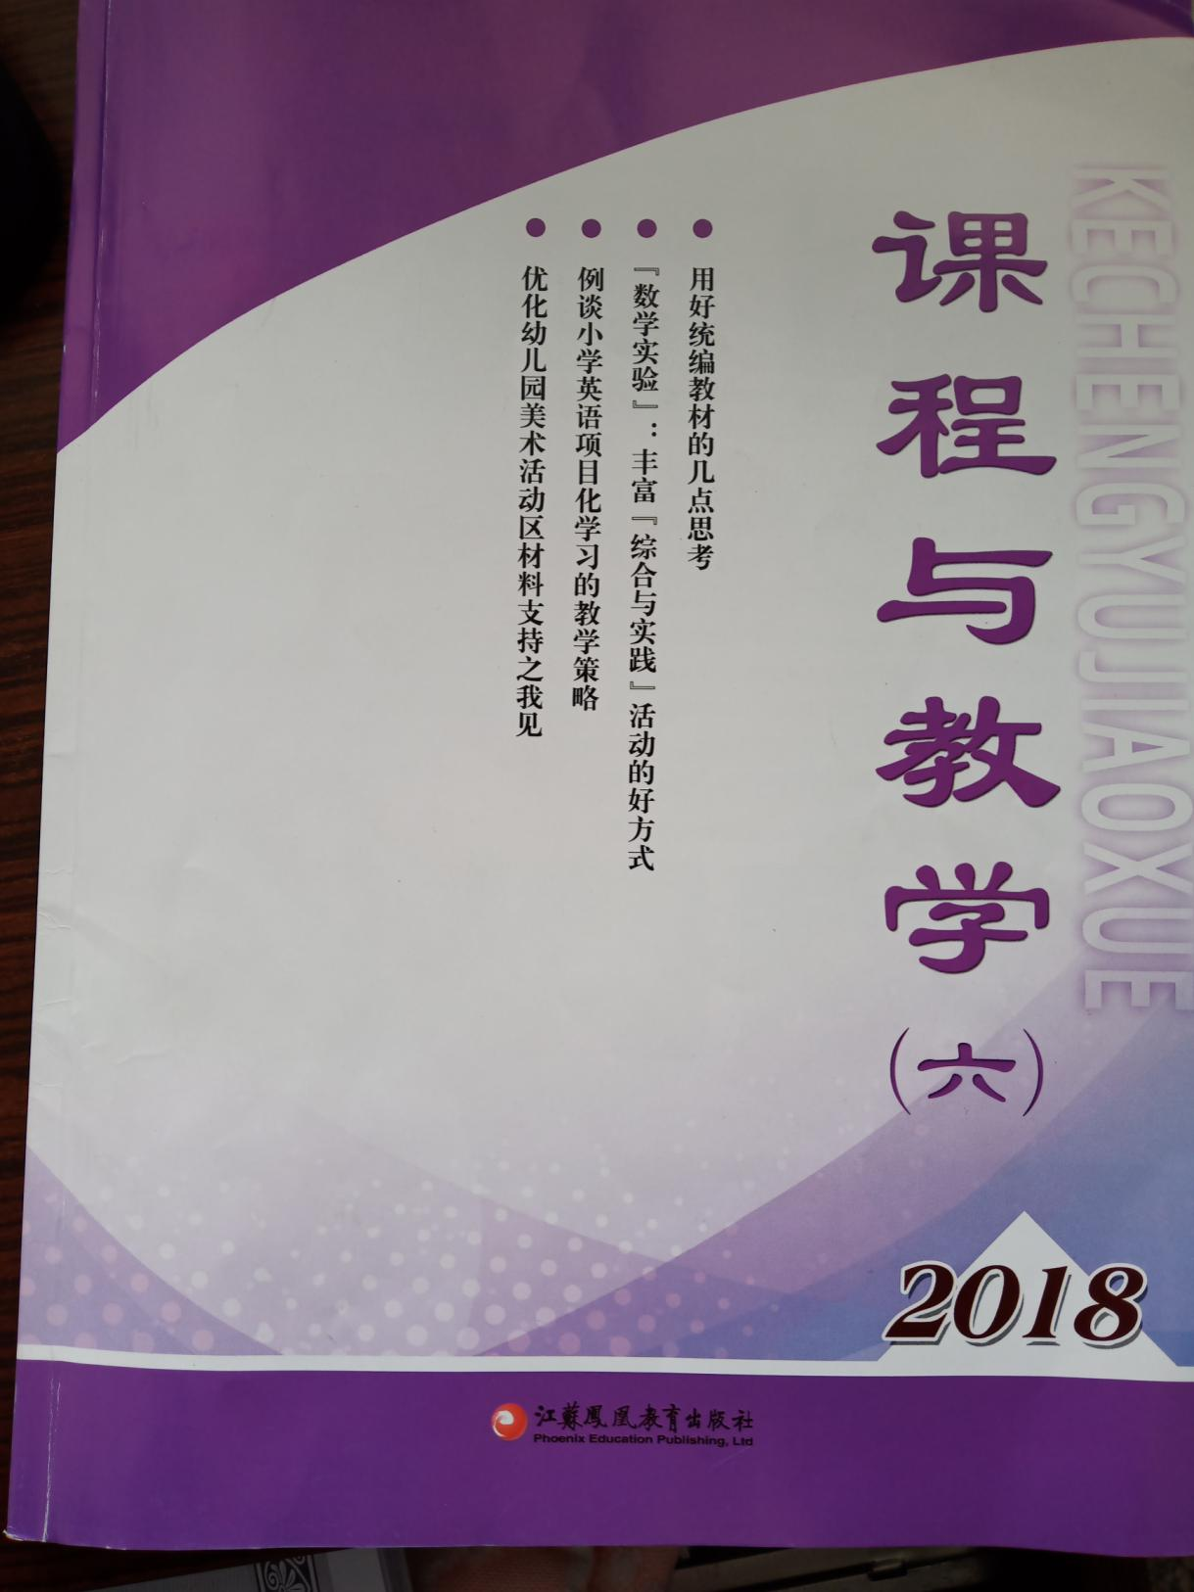
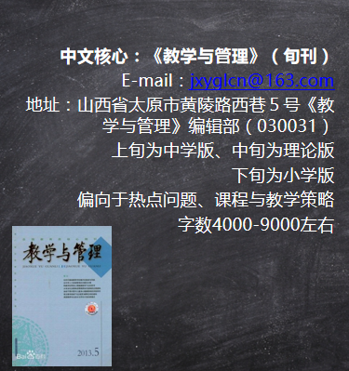
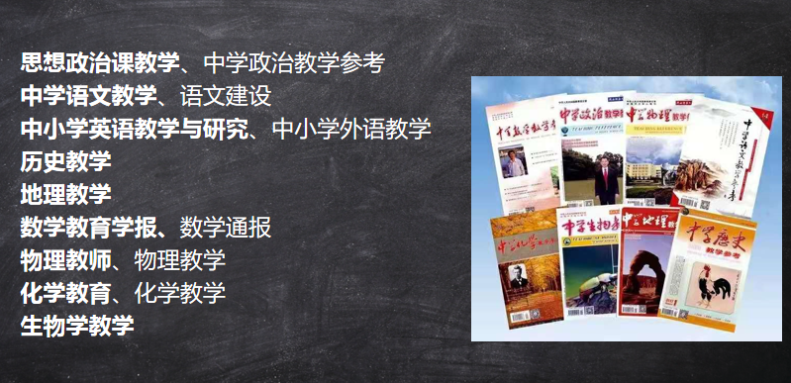
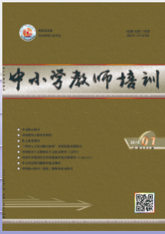
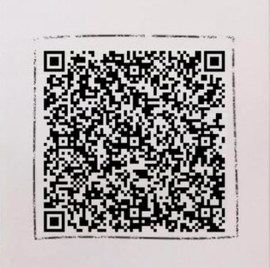

Slide 24
新北区2021年教育科研论文评选
论文主题
以“实践与感悟，成长与提升”为主题，结合学校教育教学实践，从育人方式、课程教学、教师发展、学生成长、教育评价改革等方面展开。
体裁 参评论文的形式可以是围绕本次活动主题的教育基本理论探讨与宏观教育分析，也可以是个案研究、教育随笔、教育活动案例研究等，但都必须符合学术规范。论文要深入研究、注重实践，讲真实的故事，谈真实的变化，避免工作汇报式，切忌泛泛而谈。
注意：德育论文本次不参评，德育论文在班主任基本功比赛时另行组织。

Slide 25
基本格式要求：
参评论文正文前要有300字以内的摘要和3-5个关键词。
引文要准确无误，注释及参考文献要按通用学术规范格式编写，其中，注释统一用脚注。
文章格式设置为：标题三号宋体加粗，一级标题四号宋体加粗，正文五号宋体，行距固定值20磅。论文篇幅在2500字以上，6000字以内。
严格按照格式报送，不接受不按格式要求的申报。

Slide 26
PaperPass官网 https://www.paperpass.com/
查重 已参加过其他教育科研论文评选并获奖的论文不得再次参评，已公开发表的论文不得参评。论文评比时除提交论文外必须提交查重报告（统一用paperpass），重复率低于30%的为有效参评论文，请在《参评论文明细表》中“文献检测结果”部分注明。严禁抄袭，一旦发现取消3年内参赛资格，并在区内通报。
论文及《参评论文明细表》均不需要提交纸质稿，逾期不再受理。

Slide 27
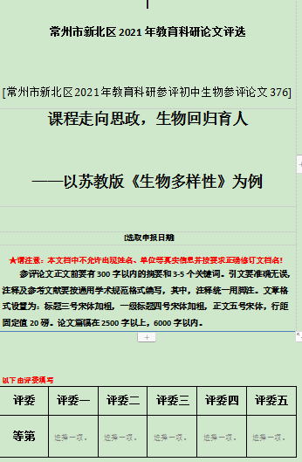
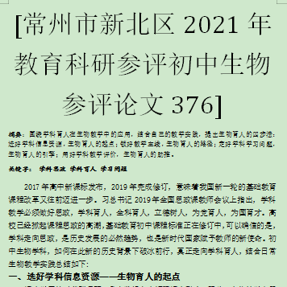
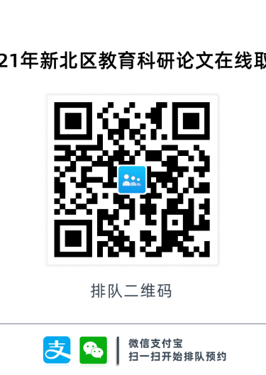
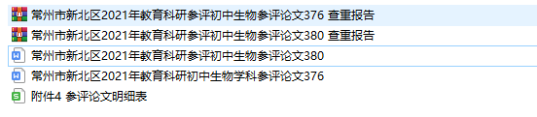

Slide 28
徐展说，“信息技术你如果不去用，就不会体会到它的魅力与神奇。”
我想说，“论文你如果不去尝试撰写，也就不会体会到它的价值与乐趣！”
愿与同行共勉

